Slide 1
Redis入门

Slide 2
目录
一、安装&配置
二、数据结构
三、持久化
四、集群
五、总结

Slide 3
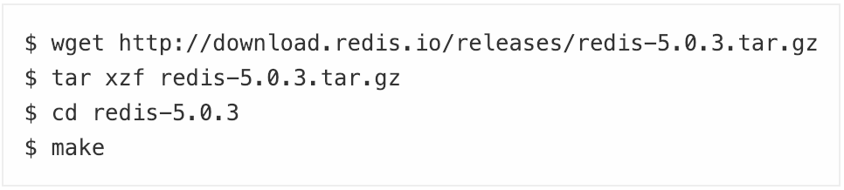
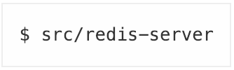
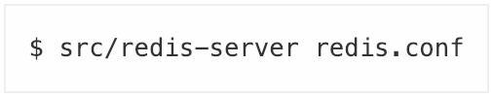
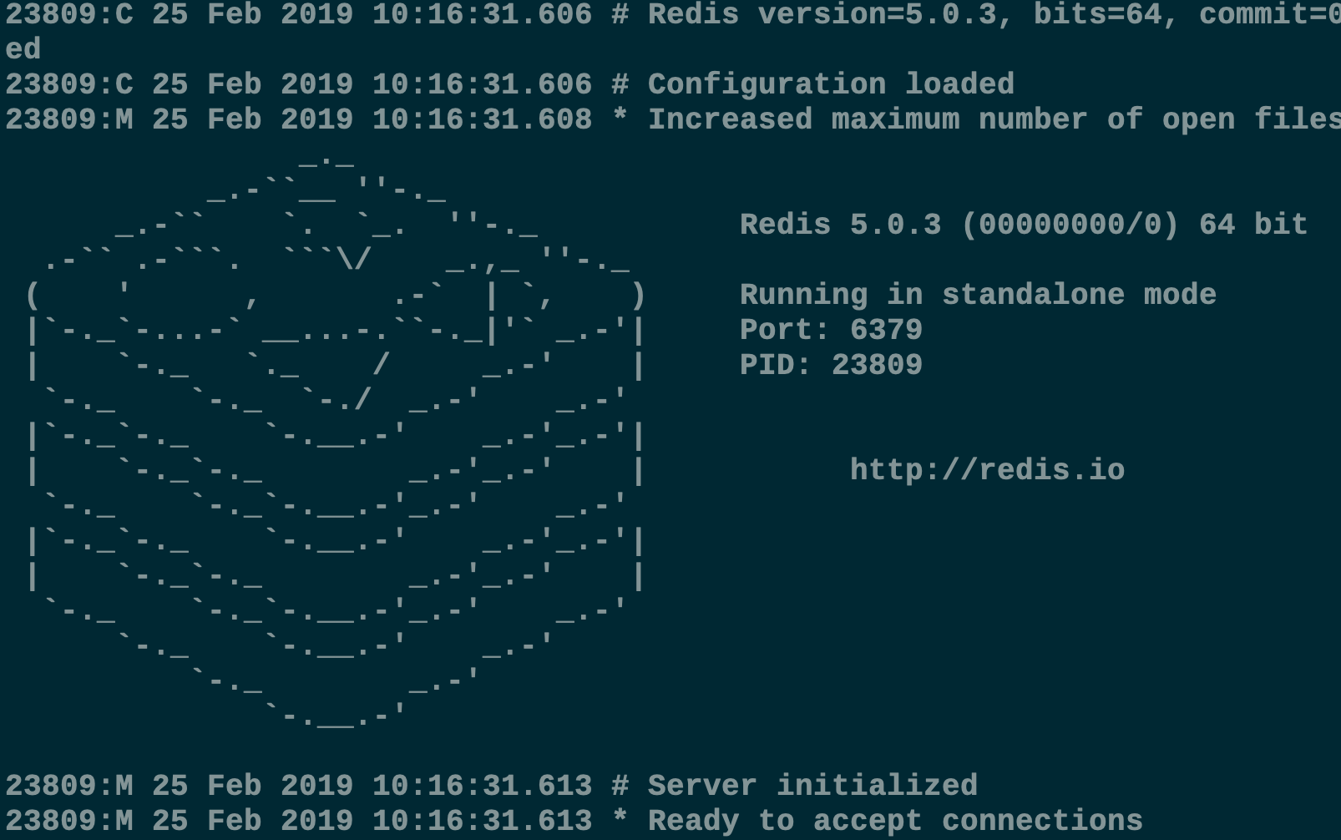
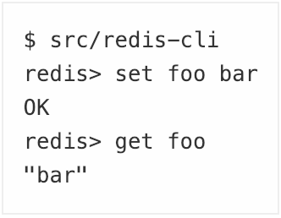
安装
官网：https://www.redis.io
下载、解压、编译
运行、验证
Notes:
可以 make 也可以 make install 安装在你想安装的位置
运行可以指定配置文件
建议开发人员使用 Linux系统

Slide 4
配置
主要在配置文件 redis.conf 下面是主要
通用 GENERAL
主从 REPLICATION
快照 SNAPSHOTTING
aof持久化 APPEND ONLY MODE
内存管理 MEMORY MANAGEMENT
redis集群 REDIS CLUSTER
安全 SECURITY
Notes:
redis的配置文件结构比较清晰，注释比较全面（英文）

Slide 5
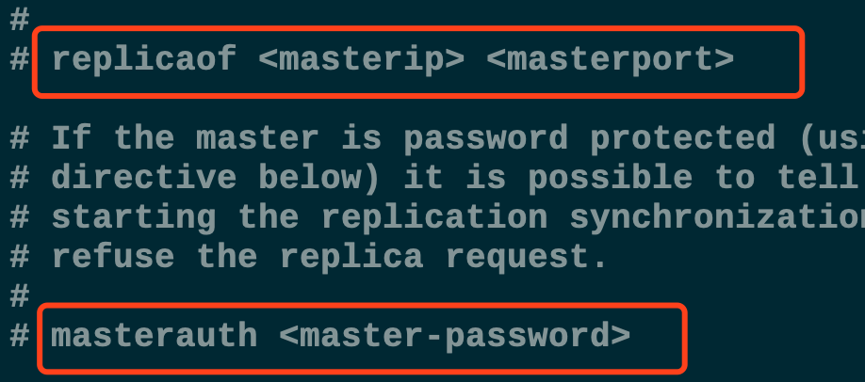
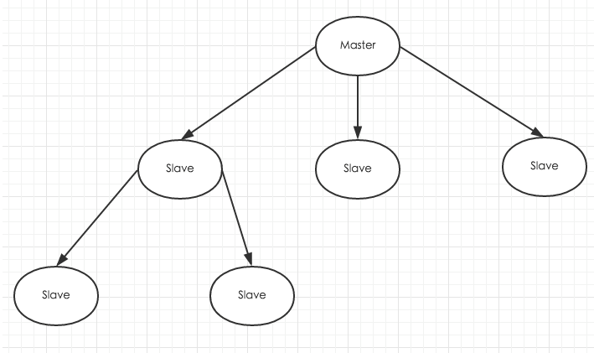
配置
GENERAL
日志文件的位置、日志级别、数据库的数量、端口
REPLICATION
复制是主动的，不需要用户干预
主从复置是异步的，同步的同时主和从都可以接收外部请求
如果主从断开链接的时间相对较短，Redis副本可以执行与主服务器的部分重新同步 （可配置）
从服务器默认是只读的（replica-read-only yes）
副本每间隔10秒向主服务器发送 PING 命令 （可配置）
# repl-backlog-size 1mb （断开链接后主服务缓冲区大小）
# repl-backlog-ttl 3600 缓冲区过期时间(秒)
replica-priority 100 （主从主不正常工作之后Sentinel选择一个来晋升成主）
Notes:
精确的复制、 更新：主向从发送 a stream of commands、主从问题：如果主没设置持久化，重启之后从的数据也会被冲刷掉，所以如果主因为磁盘不能设置持久化 应该避免重启后自动重启,
增量同步和全量同步：从刚链接 向主发送psync old master replication ID and the offsets,短暂断开和长时间断开，只读从，修改为可写

Slide 6
配置
SNAPSHOTTING
save <seconds> <changes>
save 900 1 900秒至少有一个key发生变动
save 300 10 300秒至少有10个key发生变动
save 60 10000 60秒至少有10000个key发生变动
满足条件系统会自动触发 bgsave
stop-writes-on-bgsave-error ：默认值为yes , 如果最近一次bgsave失败，则不接受写操作
rdbcompression yes 配置rdb是否进行压缩，如果yes性能会下降，不压缩文件会大点
dbfilename dump.rdb 配置rdb文件的名称
Notes:
手动触发有save 和 bgsave 命令

Slide 7
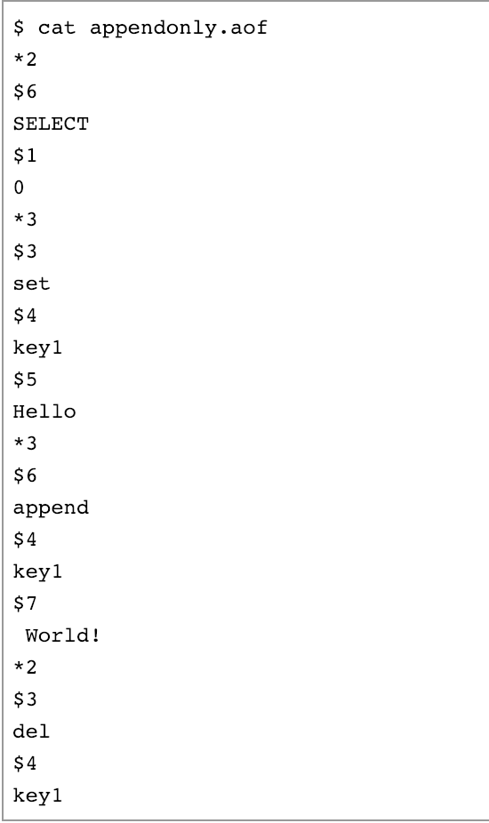
配置
APPEND ONLY MODE 详见：http://redis.io/topics/persistence
默认是不开启
appendfilename "appendonly.aof" 配置默认名称
appendfsync everysec 配置保存频率
no ：不主动触发，让操作系统随心触发
everysec ：每秒触发一次，折中、默认
always：在每次写动作之后触发，慢、安全
保存的是对数据集有修改的命令
重写（直接访问内存中的数据来执行）
auto-aof-rewrite-percentage 100
auto-aof-rewrite-min-size 64mb

Slide 8
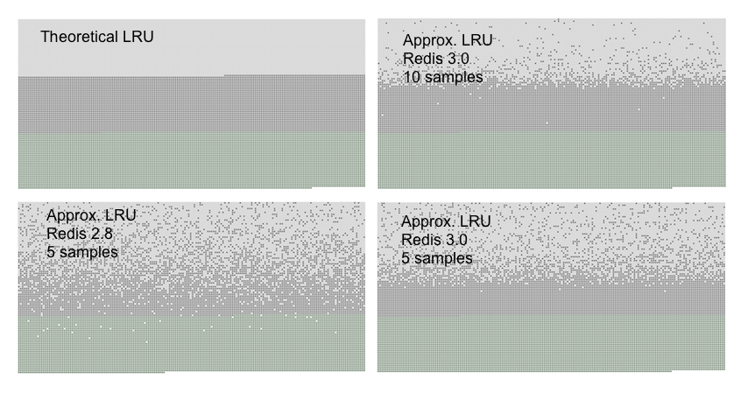
配置
MEMORY MANAGEMENT
maxmemory <bytes> 配置最大内存 如果没设置淘汰策略最大内存用完后
maxmemory-policy noeviction 配置内存淘汰策略
noeviction：不淘汰任何Key,客户端尝试执行写入操作时返回错误
allkeys-lru：首先尝试删除最近使用较少使用的Key，以便为添加的新数据腾出空间
volatile-lru：在具有过期集的密钥中尝试删除最近使用较少的Key，以便为添加的新数据腾出空间
allkeys-random：随机删除Key，以便为添加的新数据腾出空间
volatile-random：在具有过期集的密钥中随机删除Key
volatile-ttl：用过期集驱逐密钥，并尝试先用较短的生存时间（TTL）驱逐密钥
Redis的LRU是一个不精确的LRU，左图是近似LRU算法图

Slide 9
配置
一般来说
当你期望在请求的流行度中使用幂律分布时，请使用allkeys-lru策略
如果您有连续扫描所有键的循环访问，或者您希望分布均匀（所有元素可能以相同的概率访问），使用allkeys-random
如果您希望能够在创建缓存对象时通过使用不同的TTL值向Redis提供有关到期的最佳候选者的提示，请使用volatile-ttl
REDIS CLUSTER
普通redis实例是不能当作集群一部分的，需要开启 cluster-enabled yes
开启之后会自动生成一个nodes.conf配置文件
./redis-cli --cluster create 127.0.0.1:6379 127.0.0.1:6380 127.0.0.1:6381 --cluster-replicas 0
Notes:
最少需要3个主节点，database 0需要是空的

Slide 10
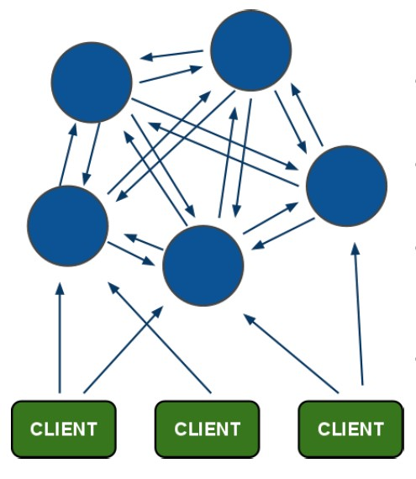
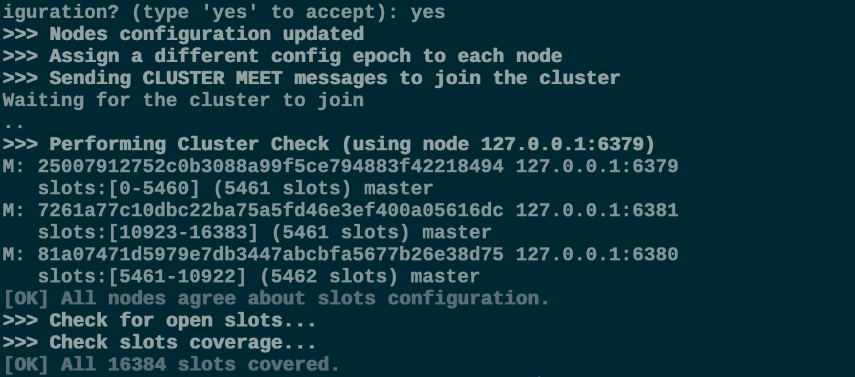
配置
链接集群：./redis-cli -c -p 6380
SECURITY
设置密码、命令重命名
Notes:
什么是去中心化，key的hash划分为16384个槽每个主节点分管几个槽

Slide 11
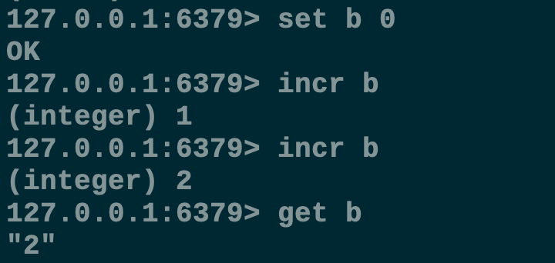

数据结构
Redis支持的数据结构：String、Hash、List、Set、Sorted Set等
STRING
set、get、mset、mget
分布式锁
setnx key value，当key不存在时，将 key 的值设为 value ，返回1。若给定的 key 已经存在，则setnx不做任何动作，返回0。
当setnx返回1时，表示获取锁，做完操作以后del key，表示释放锁，如果setnx返回0表示获取锁失败，整体思路大概就是这样，细节还是比较多的，有兴趣可以去了解一下
计数器、自增ID
Notes:
其他数据结构：hyperloglogs（网站每天访问的独立IP数量）、geospatial （坐标两点距离）、Redission分布式锁

Slide 12
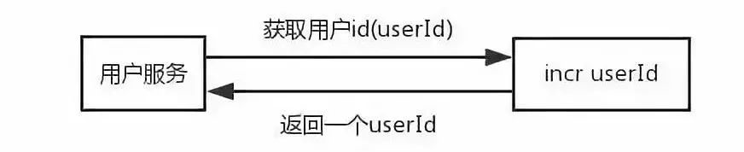
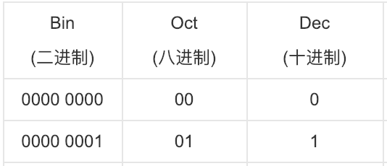
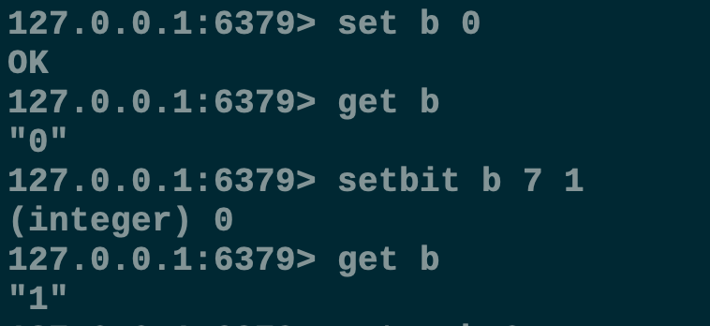
数据结构
BITMAP 位图
统计出某一天有多少用户参加了考试
setbit test:yyyy-mm-dd user_id 1
Notes:
全局ID：雪花算法、UUID、数据库自增。bitmap 主要是节约空间 思维扩散一下有很多场景

Slide 13
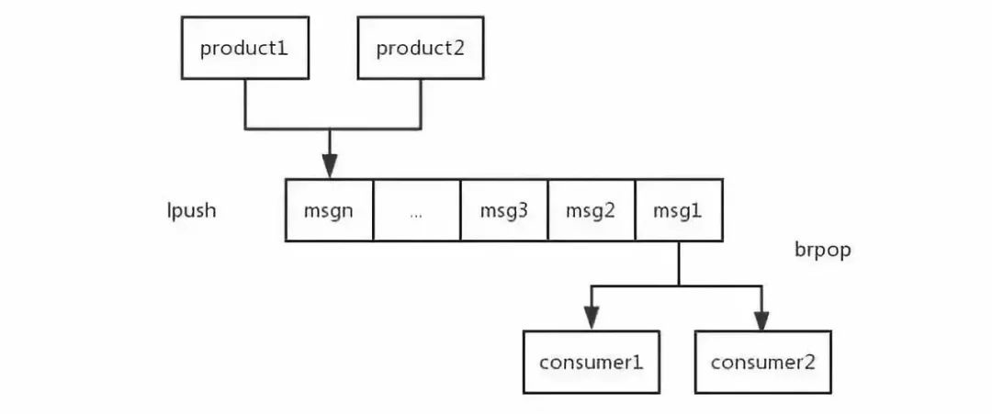
数据结构
HASH
HSET、HGET、HMSET、HMGET、HVALS、HKEYS
Redis hash 是一个string类型的field和value的映射表，hash特别适合用于存储对象
LIST
LPUSH、LPOP、RPUSH、RPOP、BLPOP、BRPOP、LRANGE
List数据结构是链表结构，这意味这无论数据量多大，头尾操作数据还是很快的
消息队列
在list里面一边进，一边出即可

Slide 14
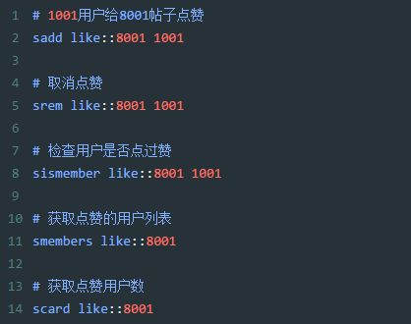
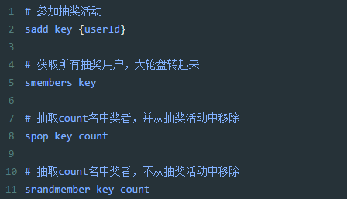
数据结构
SET
SADD、SPOP、SCARD
抽奖活动
点赞、like等功能
Notes:
集合可以求交集并集等的运算，抽奖活动-去重

Slide 15
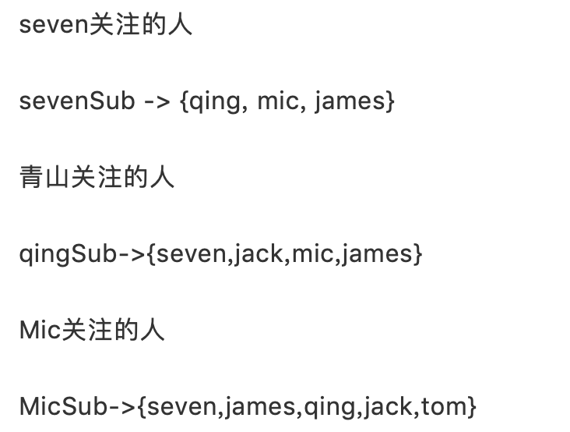
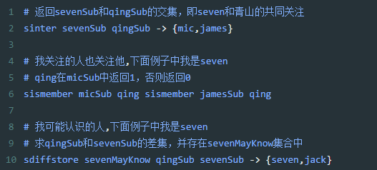
数据结构
共同关注的人
ZSET
ZADD、ZRANK、ZRANGE、ZCARD等
ZADD key score mamber
score是一个整数或者双精度浮点值，如果score相同按照字典排序

Slide 16

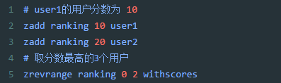
数据结构
排行榜
ZSET天生支持排行榜

Slide 17
持久化
RDB和AOF
●
RDB持久性以指定的时间间隔执行数据集的时间点快照。
AOF持久性记录服务器接收的每个写入操作，将在服务器启动时再次播放，重建原始数据集。使用与Redis协议本身相同的格式以仅追加方式记录命令。当Redis太大时，Redis能够重写日志。
●
可以在同一实例中组合AOF和RDB。请注意，在这种情况下，当Redis重新启动时，AOF文件将用于重建原始数据集，因为它保证是最完整的
●

Slide 18
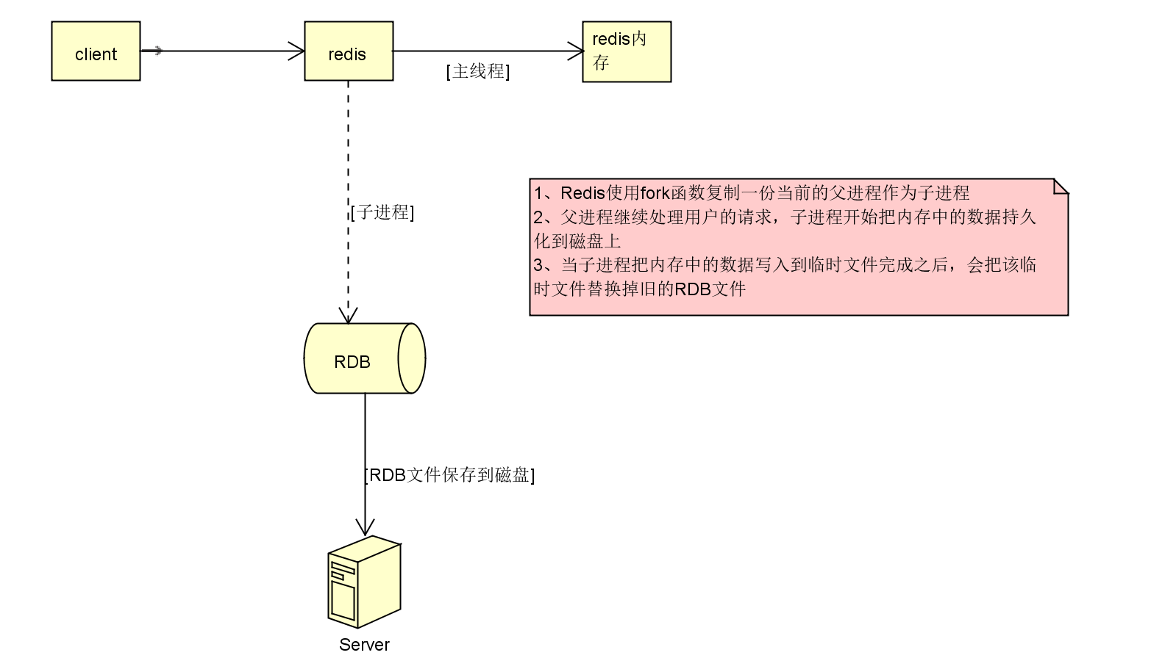
持久化
RDB
自动触发的流程
Redis forks. We now have a child and a parent process.
The child starts to write the dataset to a temporary RDB file.
When the child is done writing the new RDB file, it replaces the old one.

Slide 19
持久化
RDB优点
RDB是Redis数据的一个非常紧凑的单文件时间点表示。RDB文件非常适合备份。例如，您可能希望在最近24小时内每小时归档您的RDB文件，并且每天保存RDB快照30天。这使您可以在发生灾难时轻松恢复不同版本的数据集
RDB非常适合灾难恢复，可以将单个压缩文件传输到远端数据中心
RDB最大限度地提高了Redis的性能，因为Redis父进程为了坚持不懈而需要做的唯一工作就是分配一个将完成所有其余工作的孩子。父实例永远不会执行磁盘I / O或类似操作。
与AOF相比，RDB允许使用大数据集更快地重启。
RDB缺点
如果您需要在Redis停止工作时（例如断电后）将数据丢失的可能性降至最低，则RDB并不好。您可以配置生成RDB的不同保存点（例如，在对数据集进行至少五分钟和100次写入之后，但您可以有多个保存点）。但是，您通常每五分钟或更长时间创建一个RDB快照，因此如果Redis因任何原因停止工作而没有正确关闭，您应该准备丢失最新的数据分钟。
RDB经常需要fork（）才能使用子进程持久存储在磁盘上。如果数据集很大，Fork（）可能会非常耗时，如果数据集非常大且CPU性能不佳，可能会导致Redis停止服务客户端几毫秒甚至一秒钟。AOF也需要fork（），但你可以调整你想要重写日志的频率而不需要对耐久性进行任何权衡。
Notes:
这些都是官网翻译过来的，翻译的不好大家可以去官网自己看

Slide 20
持久化
AOF优点
更耐用，得益于它的持久化策略 no、everysec、always
AOF日志是仅附加日志，因此如果停电，则没有搜索，也没有损坏问题。即使由于某种原因（磁盘已满或其他原因）日志以半写命令结束，redis-check-aof工具也能够轻松修复它。
当Redis太大时，Redis能够在后台自动重写AOF。重写是完全安全的
AOF以易于理解和解析的格式一个接一个地包含所有操作的日志
AOF缺点
AOF文件通常比同一数据集的等效RDB文件大。
根据确切的fsync策略，AOF可能比RDB慢。一般来说，fsync设置为每秒性能仍然非常高，并且在fsync禁用的情况下，即使在高负载下也应该与RDB一样快。即使在写入负载很大的情况下，RDB仍能够提供有关最大延迟的更多保证。

Slide 21
持久化
如何选择
您希望一定程度的数据安全性与PostgreSQL为您提供的数据安全性相当，则应使用两种持久性方法。
如果你非常关心你的数据，但是在发生灾难的情况下仍然会有几分钟的数据丢失，你可以单独使用RDB。
不鼓励单独使用AOF，因为偶尔会有数据库备份或者快速重启
# 可能最终将AOF和RDB统一为未来的单一持久性模型（长期计划）

Slide 22
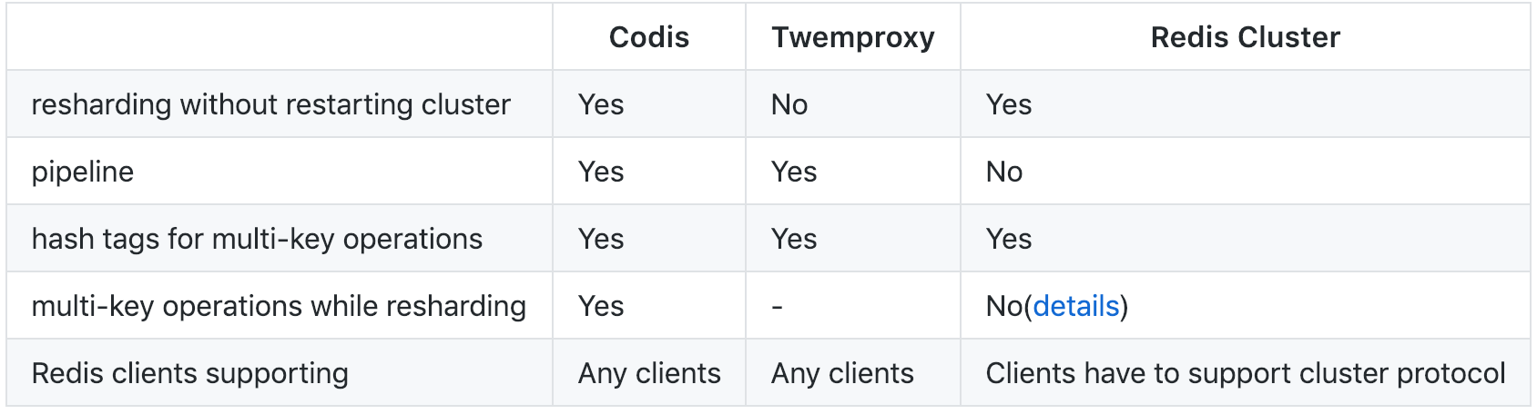
集群
Codis、Twemproxy、Redis Cluster

Slide 23
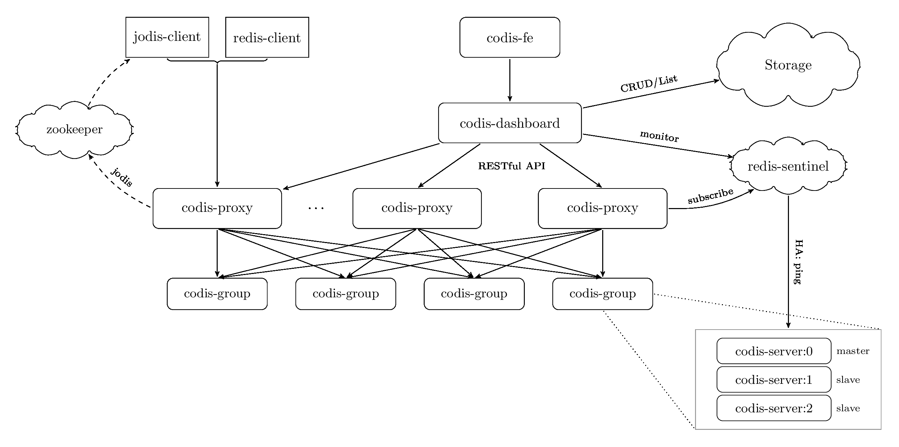
集群
Codis

Slide 24
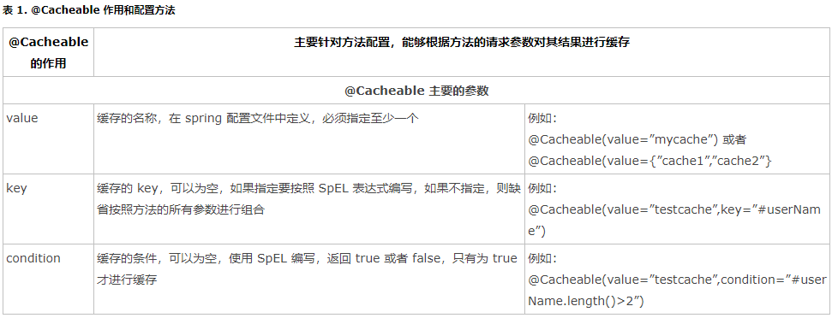
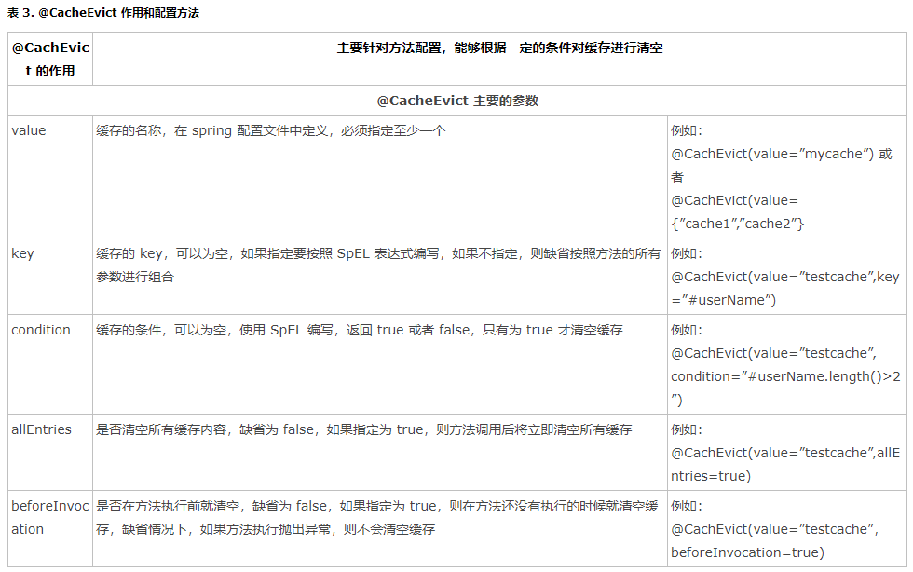
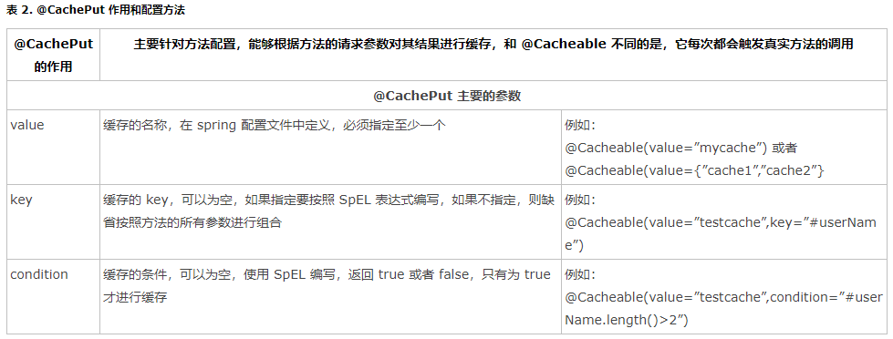
总结
Notes:
结合spring当作缓存来使用、又涉及到了缓存一致性、缓存雪崩、缓存穿透、sentinal、事务、发布订阅、redis的协议、lua脚本、 有兴趣可以去了解一下。jedis lettuce

Slide 25


